Slide 1
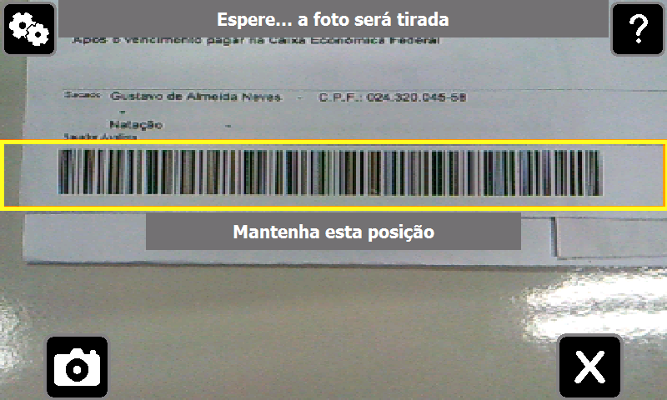
Decodificação de Código de Barras Febraban

Slide 2
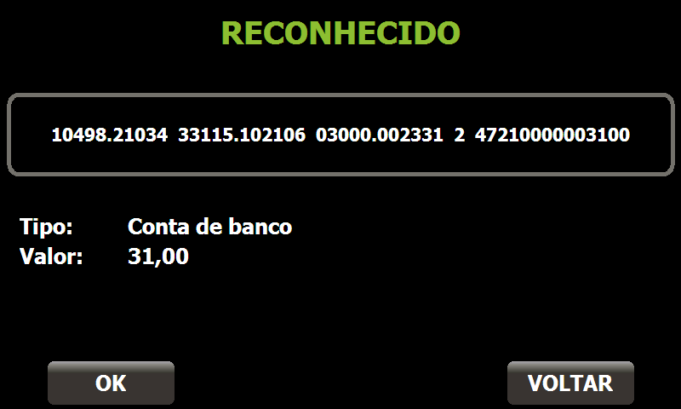
Decodificação de Código de Barras Febraban

Slide 3
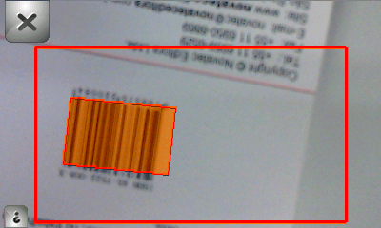
Decodificação de Código de Barras EAN-13

Slide 4
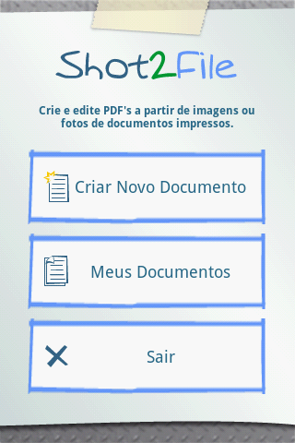
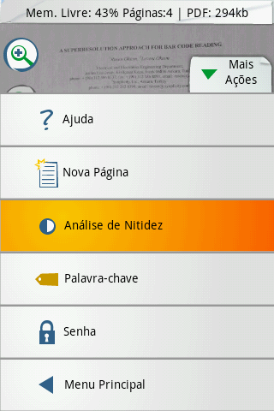
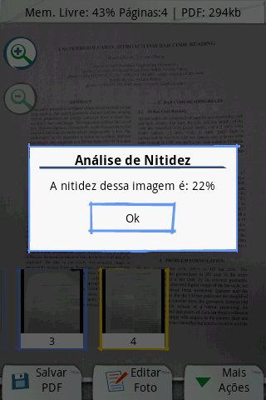
Qualidade de Documentos Digitalizados

Slide 5

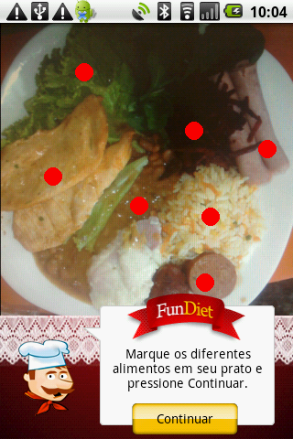
Acompanhamento Nutricional com Visão Computacional

Slide 6
ETCODE
ETCODE: Entropy Tag Code
Proteção de documentos utilizando esteganografia com diferentes níveis de entropia
Entropia (Shannon): conteúdo médio de informação de uma variável aleatória
Requisitos do ETCODE:
  Informação codificada
  Integridade
  Autenticação
  Proteção contra cópias
  Eficiência e eficácia

Slide 7
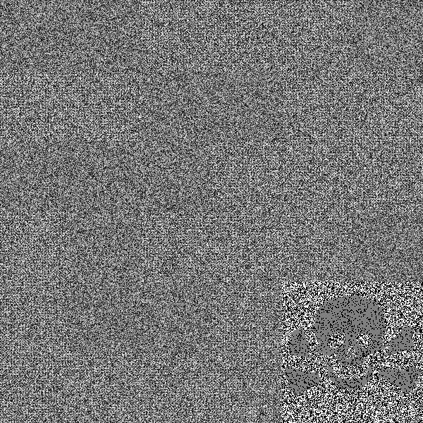
ETCODE
ETCODE: Entropy Tag Code

Slide 8

ETCODE
ETCODE:Máscara dos 32 bits CRC32 (matriz 6x6)
001110
110011
000111
101110
100100
001100

Slide 9
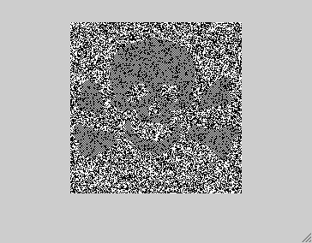
ETCODE
ETCODE: Selo de segurança (4 blocos)

Slide 10

ETCODE
ETCODE: Cópia não-autorizada do documento

Slide 11
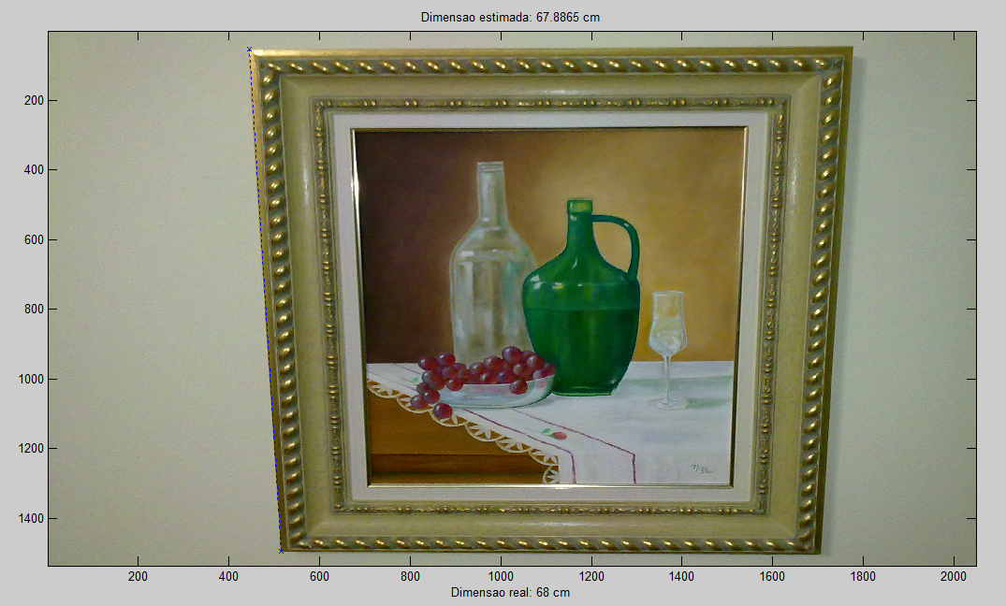
Medição sem referência
(1 metro de distância)

Slide 12
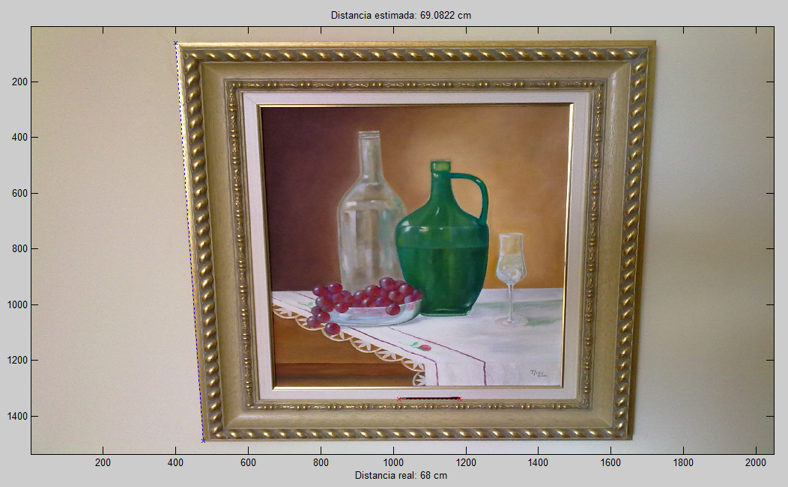
Medição com referência

Slide 13
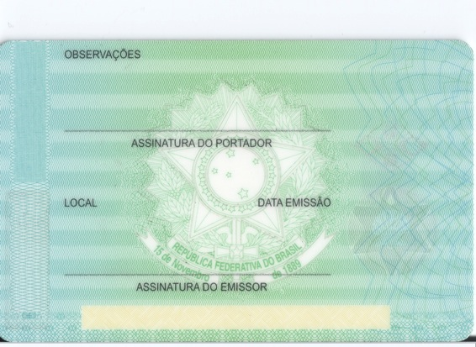

Imagens Lenticulares
Notes:
13

Slide 14
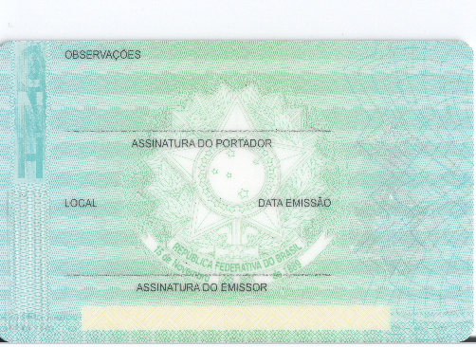

Imagens Lenticulares
Notes:
14

Slide 15
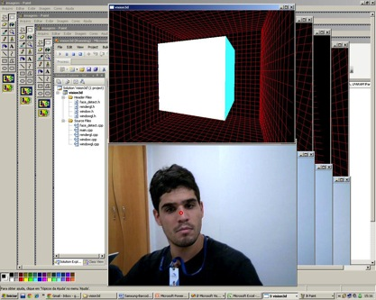
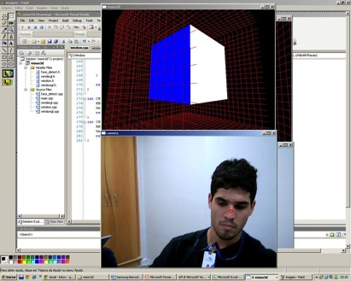
Rastreamento de Face
Notes:
15

Slide 16
Obrigado!

